Slide 1
Использование блоков Дьенеша с целью развития
логико – математических представлений у детей дошкольного
возраста.

Slide 2
Золтан Дьенеш -безусловно выдающая фигура в детском образовании. Это венгерский психолог, теоретик и практик так называемой "новой математики". Суть этого подхода заключается в том, что математические знания дети получают, не решая многочисленные примеры в тетрадках и читая скучные учебники, а играя . Самое известное его пособие — Блоки Дьенеша, которые специально разработаны для подготовки мышления детей к усвоению математики.
Игры с блоками доступны, на наглядной основе знакомят детей с формой, цветом, размером и толщиной объектов, с математическими представлениями и начальными знаниями по информатике. Развивают у детей мыслительные операции (анализ, сравнение, классификация, обобщение), логическое мышление, творческие способности и познавательные процессы (восприятие, память, внимание и воображение). Играя с блоками Дьенеша, ребенок выполняет разнообразные предметные действия (разбиение, выкладывание по определенным правилам, перестроение и др.). Блоки Дьенеша предназначены для детей от трех лет.
Игры с блоками Дьенеша способствуют развитию речи: малыш вынужден строить высказывания с союзами "и", "или", частицей "не" и др.

Slide 3
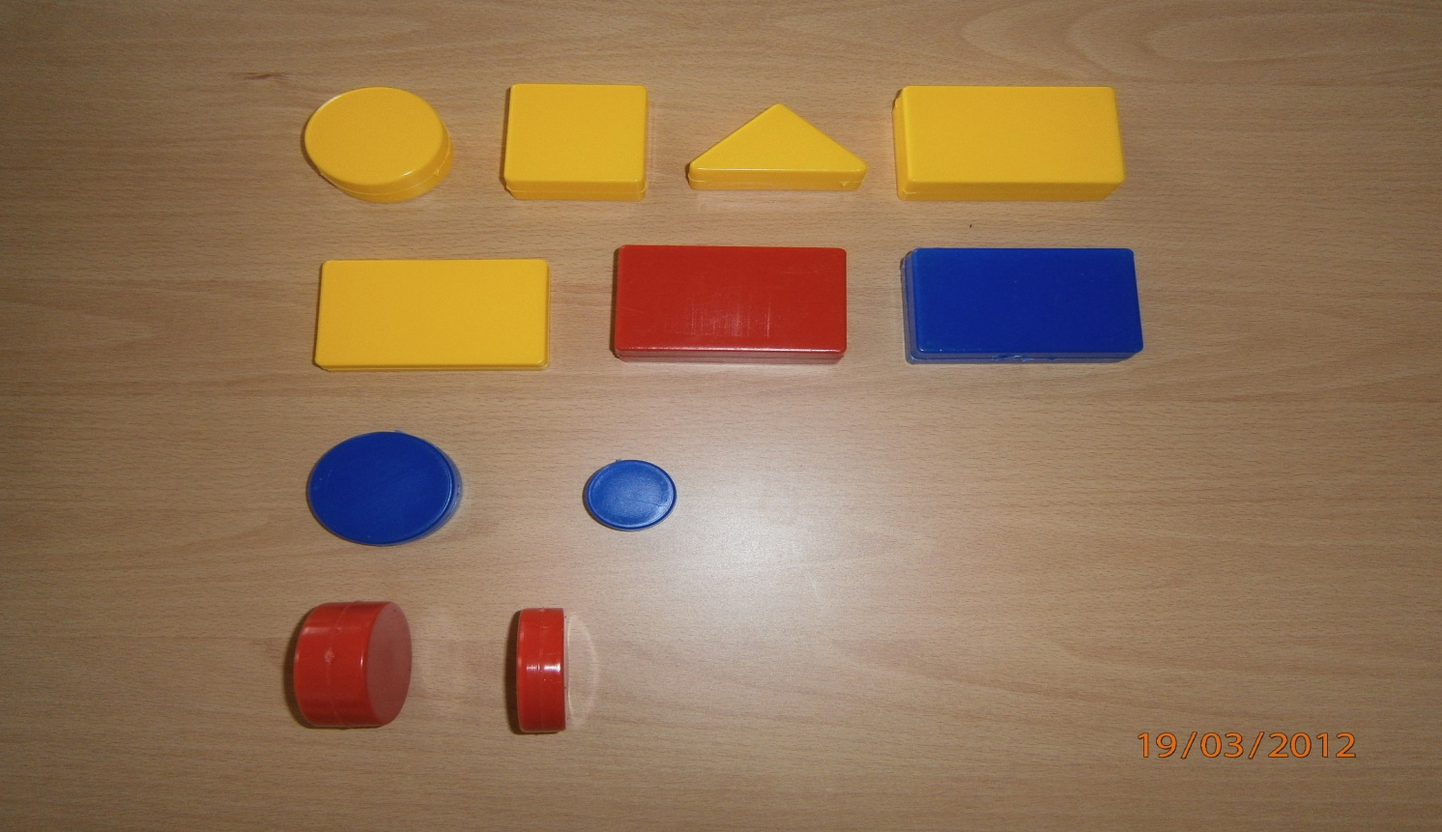
Логические блоки Дьенеша представляют собой набор из 48 геометрических фигур:
а) четырех форм (круги, треугольники, квадраты, прямоугольники);
б) трех цветов (красные, синие и желтые);
в) двух размеров (большие и маленькие);
г) двух видов толщины (толстые и тонкие).
В наборе нет ни одной одинаковой фигуры. Каждая геометрическая фигура характеризуется четырьмя признаками: формой, цветом, размером, толщиной.

Slide 4
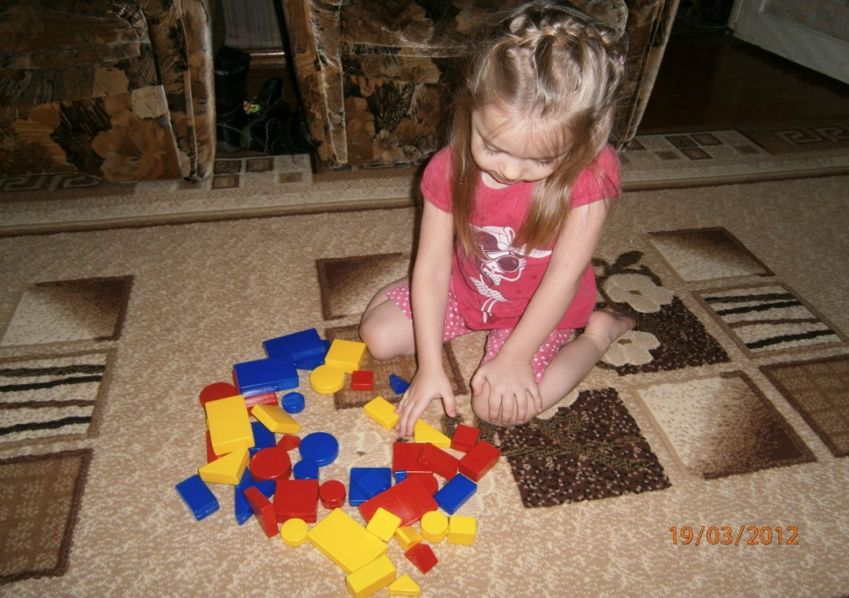
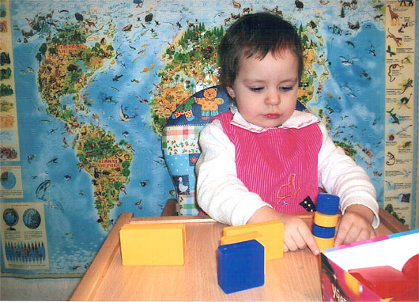
).
С детьми 3-4 лет уместны простые игры и упражнения, цель которых освоение свойств, слов "такой же", "не такой" по форме, цвету, размеру, толщине. Сначала предлагаются самые простые игры.
1. Найди все фигуры (блоки), как эта по цвету (по размеру, форме).
2. Найди все фигуры, как эта по цвету и форме (по форме и размеру, по размеру и цвету).
3. "Цепочка"

Slide 5
С детьми 3 – 4 лет можно осваивать свойства, слов «такой же», «не такой» по форме, цвету, размеру, толщине.
А теперь первое задание — найдите все блоки как
эта фигура (по цвету, по форме)
-Красный
-Треугольник
А теперь не такую фигуру как эта (по цвету, по форме)
- Синий
- Квадрат

Slide 6
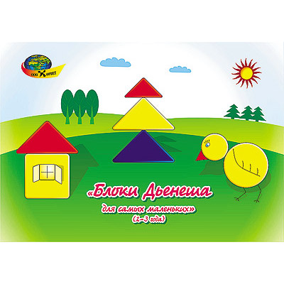
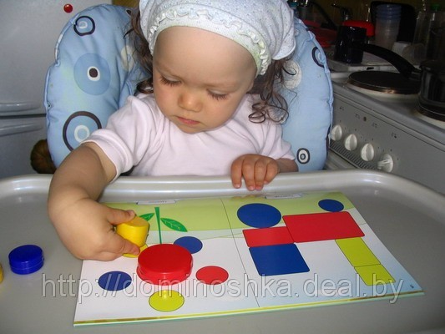
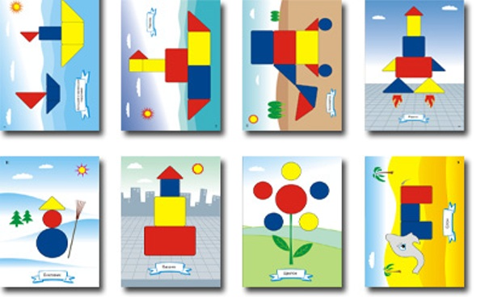
?
С детьми от 2 лет уместны простые игры. Например, в помощь к блокам имеются альбомы (для каждого возраста свои). Первый из альбомов, так и называется – Блоки Дьенеша для самых маленьких (для детей с 2 до 3 лет).
Накладывая цветные блоки на цветные изображения в альбоме, ребенок будет в восторге от того, как под его руками плоскостные изображения превращаются в объемные. Похоже на собирание мозаики .

Slide 7
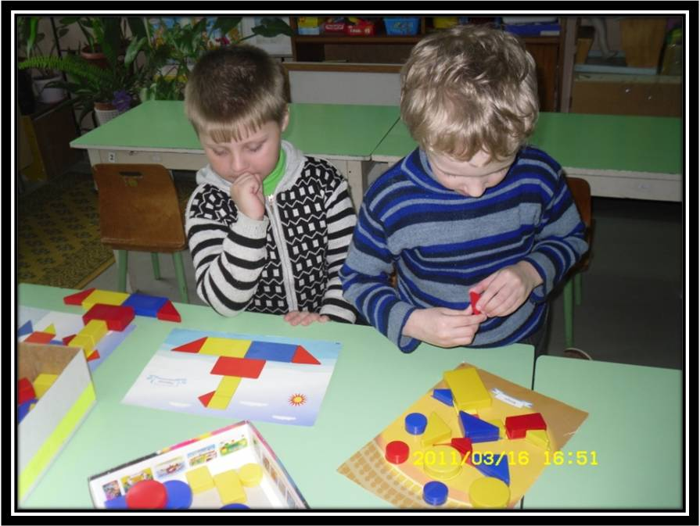
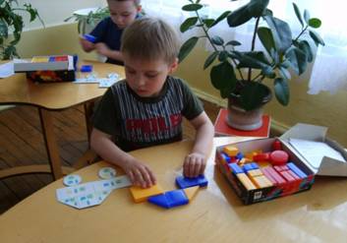
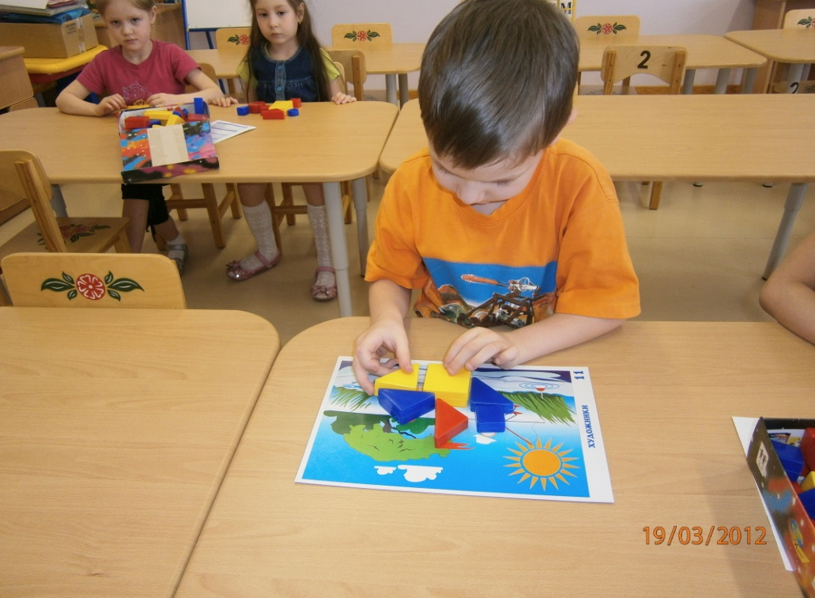
Умение детей оперировать
полученными знаниями помогает
в конструировании, аппликации,
рисовании по образцу:
*сначала путем накладывания затем
* самостоятельного выкладывая
*рисования фигуры на чистом листе.

Slide 8
«ДАВАЙТЕ ВМЕСТЕ ПОИГРАЕМ» (детей 3-7 лет)
Игры для младшего дошкольного возраста (3-5 лет): Логические фигуры, Угощение для медвежат, Художники, Магазин
Игры для старшего дошкольного возраста (5-7 лет): Логические кубики, Украсим елку бусами, Архитекторы (детская площадка), Карточки - символы свойств, Логический поезд, Мозаика цифр
Угощение для медвежат.
Материал: 9 изображений медвежат , карточки со знаками символами свойств, логические фигуры или блоки Дьенеша.
Цель игры: развитие умения сравнивать предметы по одному - четырем свойствам понимание слов: «разные», «одинаковые» подведение к пониманию отрицания свойств.
Описание игры:
1 вариант: в гости к детям пришли медвежата. Чем же будем гостей угощать? Наши медвежата - сладкоежки и очень любят печенье, причем разного цвета, разной формы. Какой материал нам удобно «превратить» в печенье. Конечно, блоки или логические фигуры. Давайте угостим медвежат. Угощают девочки. Печенье в левой и правой лапах должны отличаться только формой. Если в левой лапе у медвежонка круглое «печенье», в правой может быть или квадратное, или прямоугольное, или треугольное (не круглое).
А сейчас угощают мальчики. Печенье в лапах медвежат отличается только цветом. В дальнейшем условие игры: отличие печенья по двум признакам: цвету и форме, цвету и размеру, форме и размеру и т. д. В работе с детьми старшего возраста возможно отличие «печенья» по 3-4 свойствам. В этом случае используются блоки Дьенеша. Во всех вариантах ребенок выбирает любой блок «печенье» в одну лапу, а во вторую подбирает по правилу, предложенному воспитателем.

Slide 9
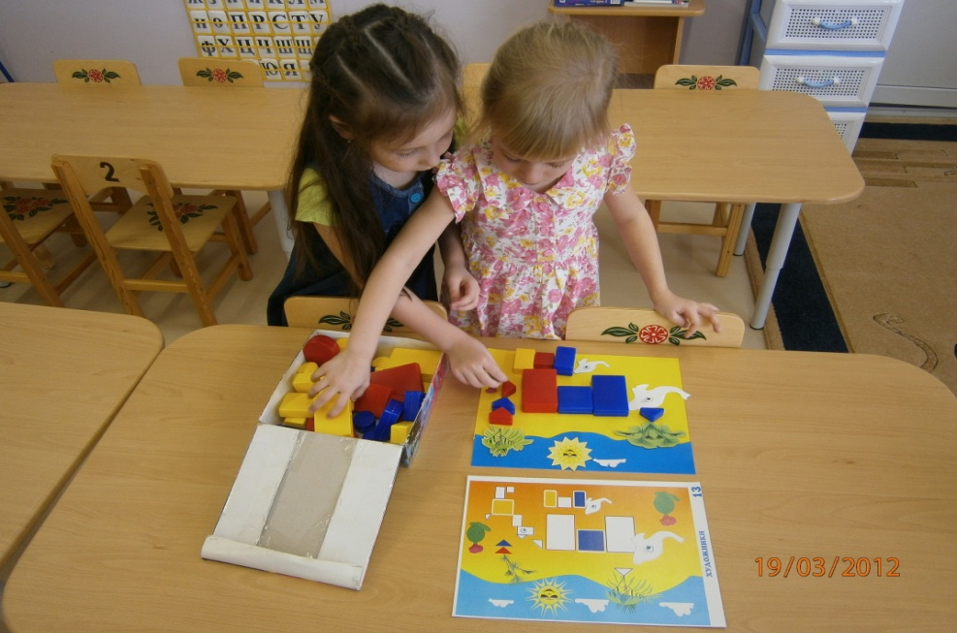
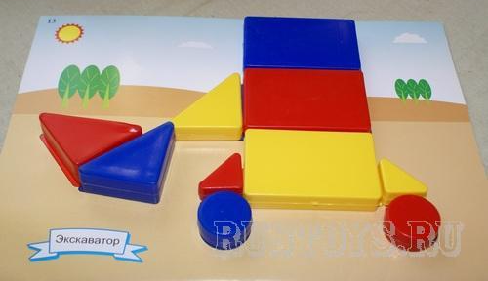
Игра «Художники»
Цель: развитие умения
анализировать форму предметов,
развитие умения сравнивать по
их свойствам, развитие
художественных способностей
(выбор цвета, фона, расположения
композиции)
Развивающая среда: «Эскизы
картин», листы цветного картона, дополнительные детали из картона для
составления композиции картины, набор блоков.
Ход игры: детям предлагается «написать картины» по эскизам. Одну картину могут «писать» сразу несколько человек. Дети выбирают «эскиз» картины, бумагу для фона, детали к будущей картине, необходимые
блоки. Если на эскизе деталь только о
обведена— выбирается тонкий блок,
если закрашена — толстый.
В конце работы дети придумывают
название своим картинам.

Slide 10
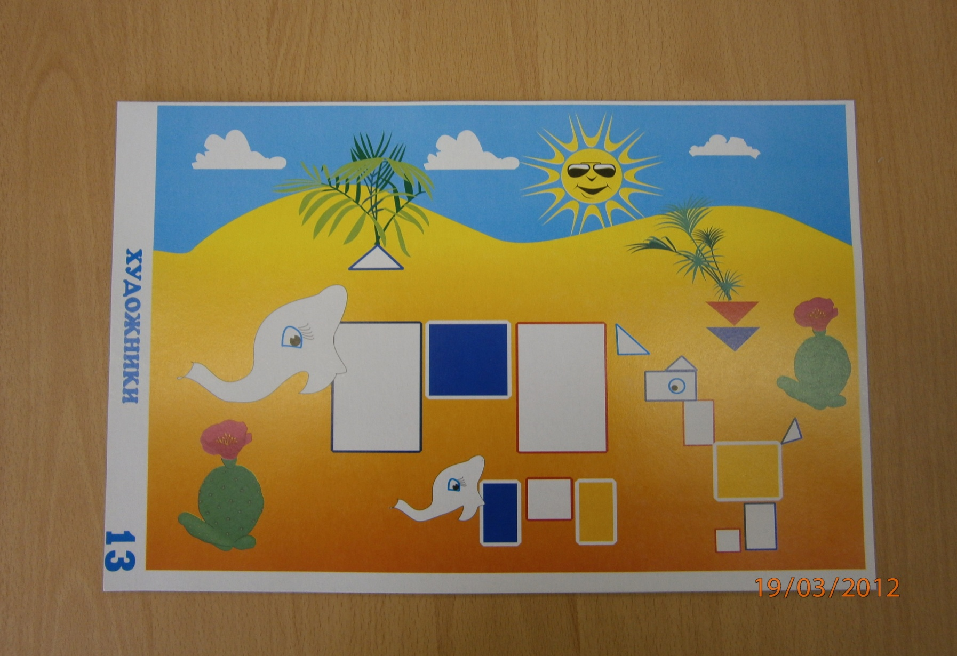
Игра «Художники»

Slide 11
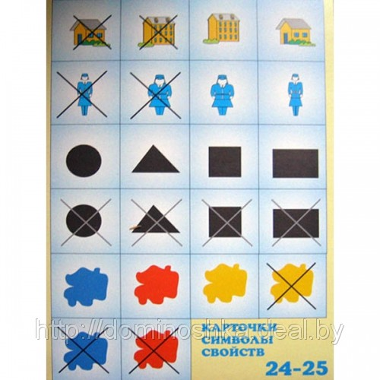
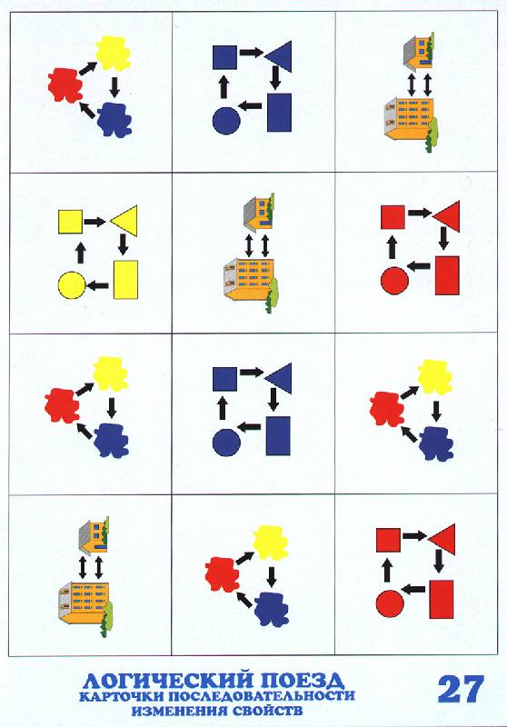
Играя в предлагаемые в комплекте игры , ребенок учится сравнивать, обобщать, классифицировать предметы по нескольким признакам. Кодировать - декодировать информацию с помощью специальных символов. Знакомится с алгоритмами. Закрепляет умение складывать и вычитать.

Slide 12
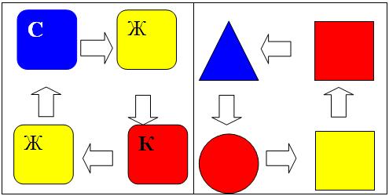
Это игра для среднего возраста, но хочу вам заметить, что чем раньше ребенок знакомиться с блоками, как часто и последовательно он с ними работает, тем раньше он готов принимать более сложные условия игр. В составлении аппликаций, рисунков, играх.
Вашему вниманию предлагается игра с алгоритмами
«Построй дорожку»
Цель: развивать умение выделять свойства в предметах, абстрагировать эти свойства от других, следовать определенным правилам при решении практических задач.
Ход игры: перед детьми – таблица, на полу – блоки. Игровая задача: построить дорожки для пешеходов и автомобилей в городе. Правила построения дорожек записаны в таблице

Slide 13
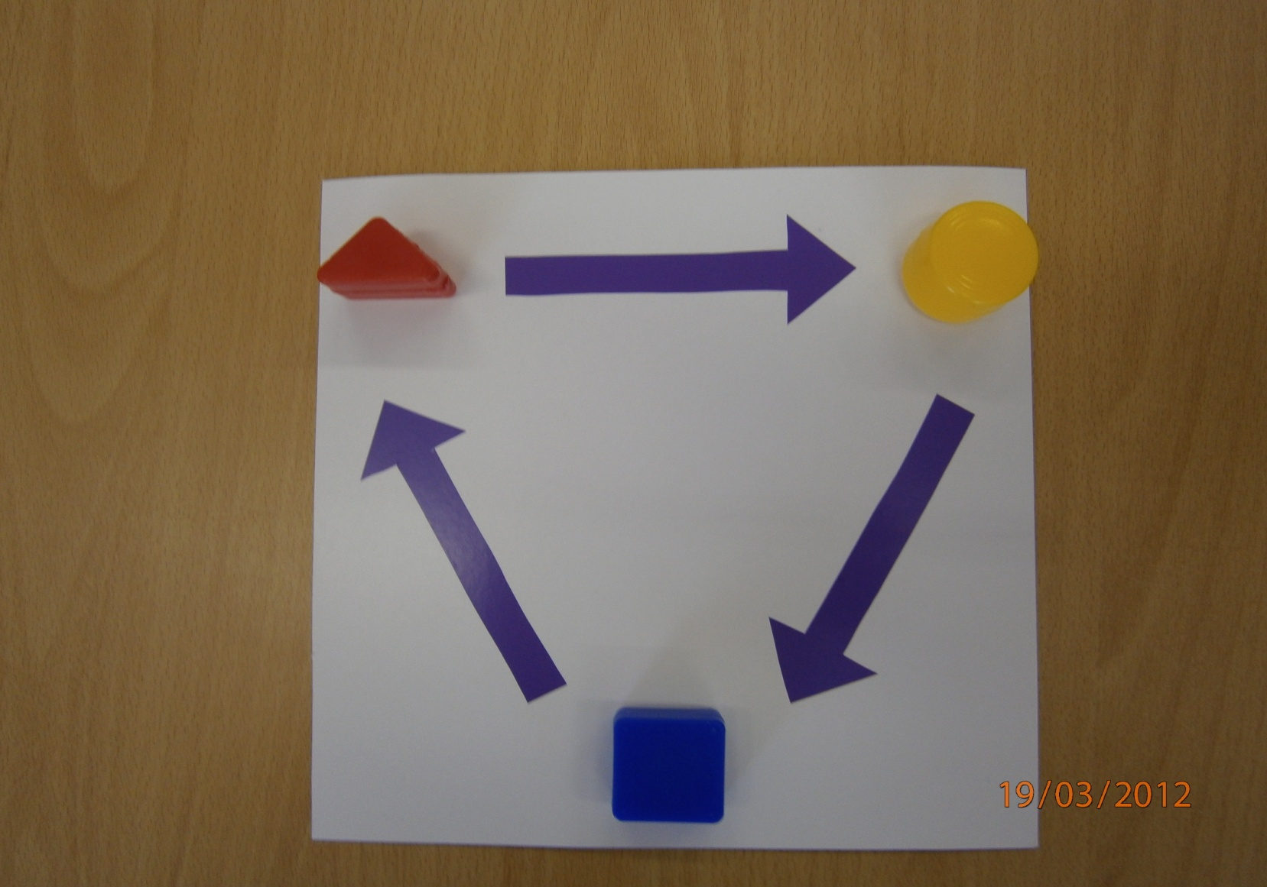
Построй дорожку

Slide 14
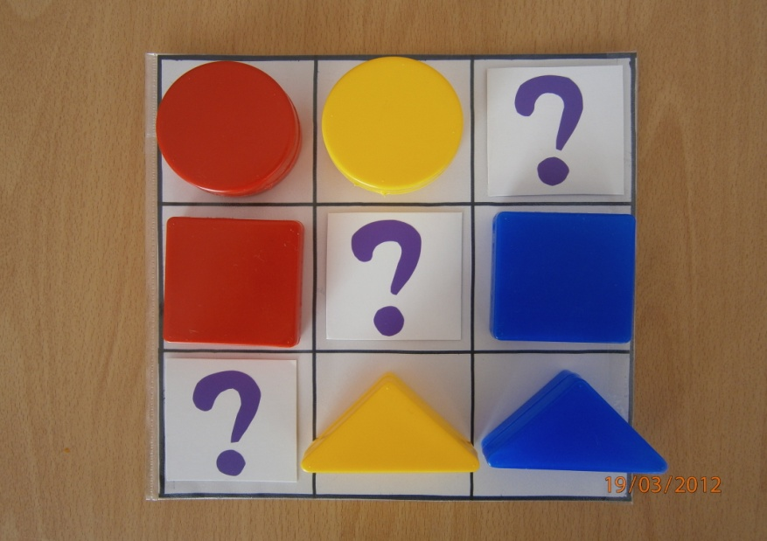
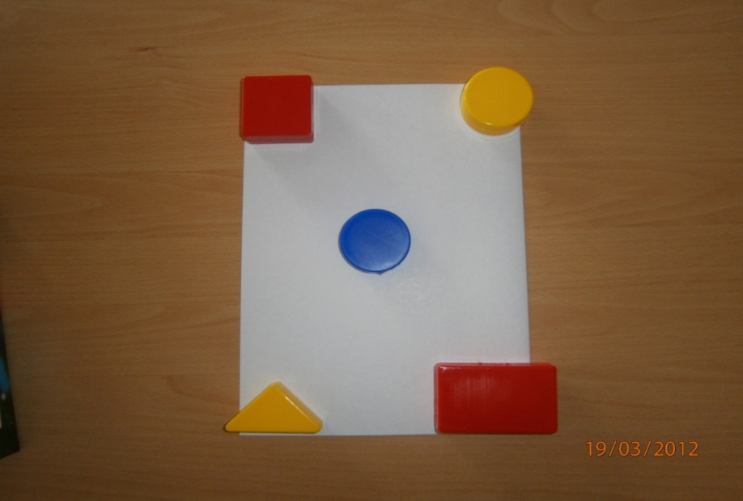
Подбери недостающие блоки
Ориентировка на листе бумаги

Slide 15
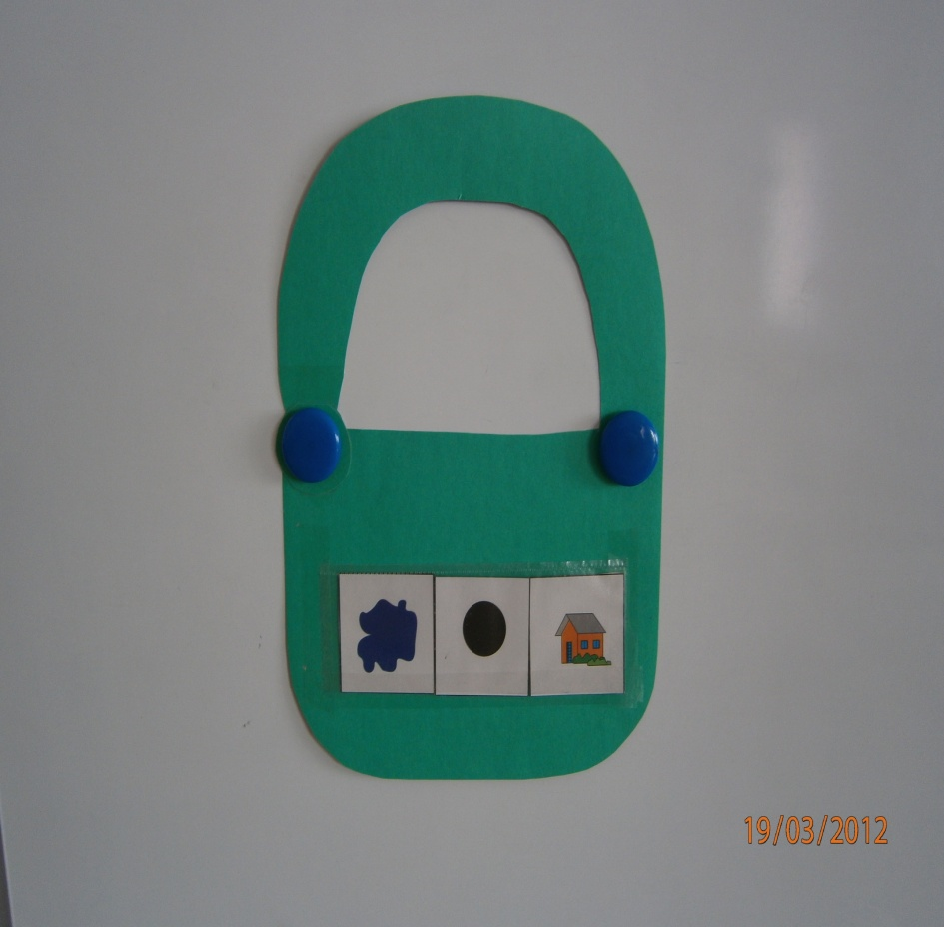
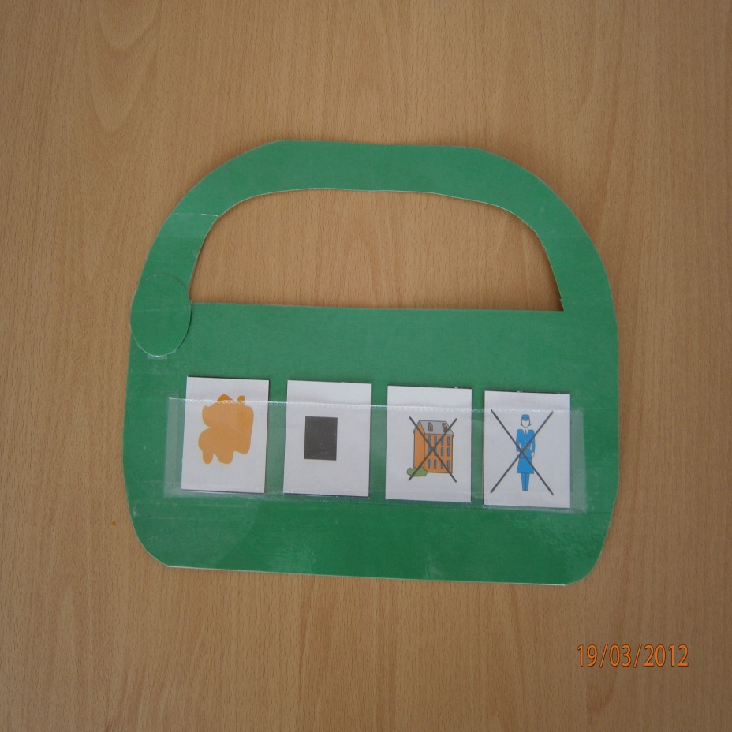
Подбери ключ к замку.
А) Цвет, форма, размер
Б) Цвет, форма, размер, толщина

Slide 16
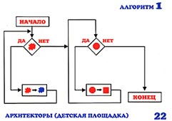
Игра «Архитекторы»
Материал: Алгоритмы №№ 1, 2, Блоки Дьенеша
Описание игры: Детям предлагается разработать проект детской площадки; выбрать необходимый строительный материал; построить объекты детской площадки. Выбор строительного материала в строгом соответствии с правилами (по алгоритму №1 или по алгоритму № 2). Как выбрать строительный материал»? Давайте вместе сделаем это, пользуясь алгоритмом № 1.
Берем любой блок. Пусть это будет, например, синий большой толстый треугольный блок. Слово «начало» подсказывает нам откуда начинать путь (движение по блок схеме). В ромбе вопрос: «красный наш блок?» - Нет. Двигаемся вправо. Во втором ромбе вопрос: «круглый наш блок?» - Нет и попадаем на конец блок-схемы. Наш блок может быть использован при строительстве. Возьмем красный большой тонкий круглый блок. На вопрос «красный?» Отвечаем «да» и двигаемся влево. По правилу красный цвет меняем на синий и уже с синим блоком возвращаемся к началу. На вопрос»красный?» Отвечаем «нет» и двигаемся вправо. На вопрос «круглый?» Отвечаем «да» и затем изменим круглую форму на квадратную. Таким образом к концу наш блок будет синим квадратным большим тонким.
Таким образом весь наш строительный материал будет, т. е. некрасным и некруглым (размер и толщина роли не играют). Можно приступать к строительству. Приветствуются самые смелые проекты. Самые смелые могут приступать к более сложному выбору материала, используя алгоритм № 2.).

Slide 17
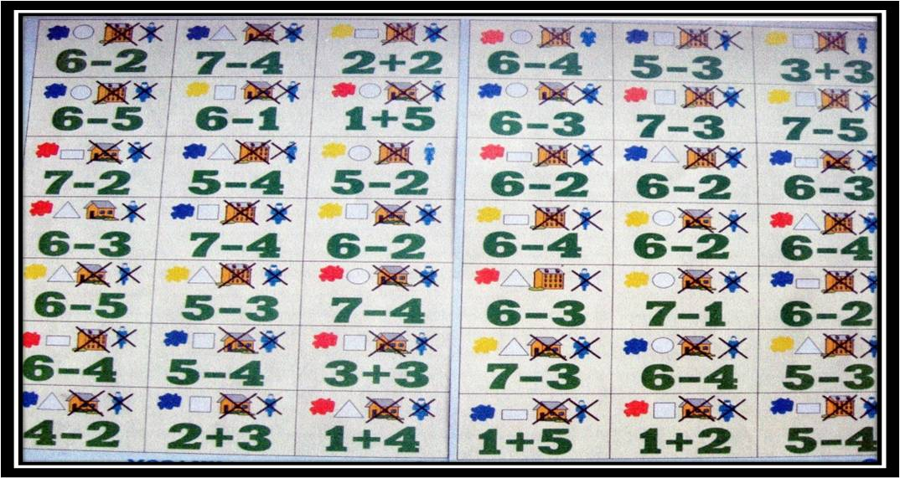
Игра «Мозаика цифр»
Цель: развитие способности декодировать информацию, изображенную на карточке, умение выбирать блоки по заданным свойствам. Закрепление навыков вычислительной деятельности.
Ход игры: дети распределяют между собой карточки с изображением символов и примеров. Каждый ребенок решает пример на карточке, расшифровывает ее и берет блок, соответствующий шифру и находит место для него на изображении предметов.

Slide 18
ФОРМЫ ОРГАНИЗАЦИИ РАБОТЫ С ЛОГИЧЕСКИМИ БЛОКАМИ
Образовательных областях, обеспечивающие наглядность, системность и доступность, смену деятельности.
Совместная и самостоятельная игровая деятельность (дидактические игры, настольно-печатные, подвижные, сюжетно-ролевые игры).
а) в подвижных играх (предметные ориентиры, обозначения домиков, дорожек, лабиринтов);
б) как настольно-печатные (изготовить карты к играм “Рассели жильцов”, “Найди место фигуре”);
в) в сюжетно-ролевых играх: “Магазин” - деньги обозначаются блоками. “Почта” - адрес на доме обозначается кодовыми карточками. Аналогично, “Поезд” - билеты, места.
Вне образовательных областях, в предметно-развивающей среде (ИЗО-деятельность, аппликация, режимные моменты, предметные ориентиры).

Slide 19
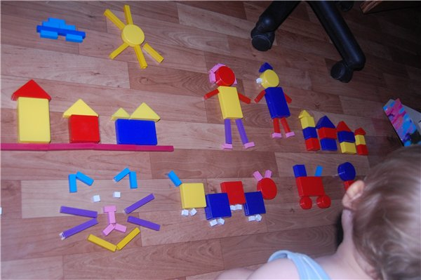
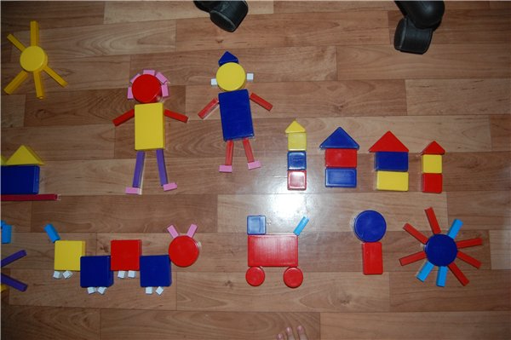
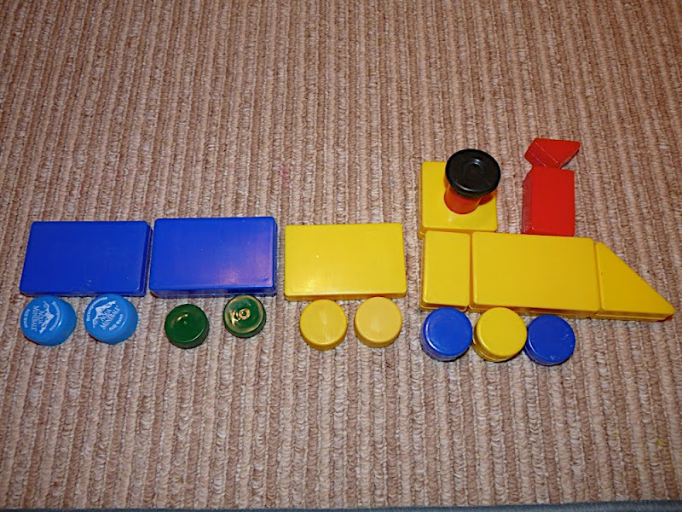
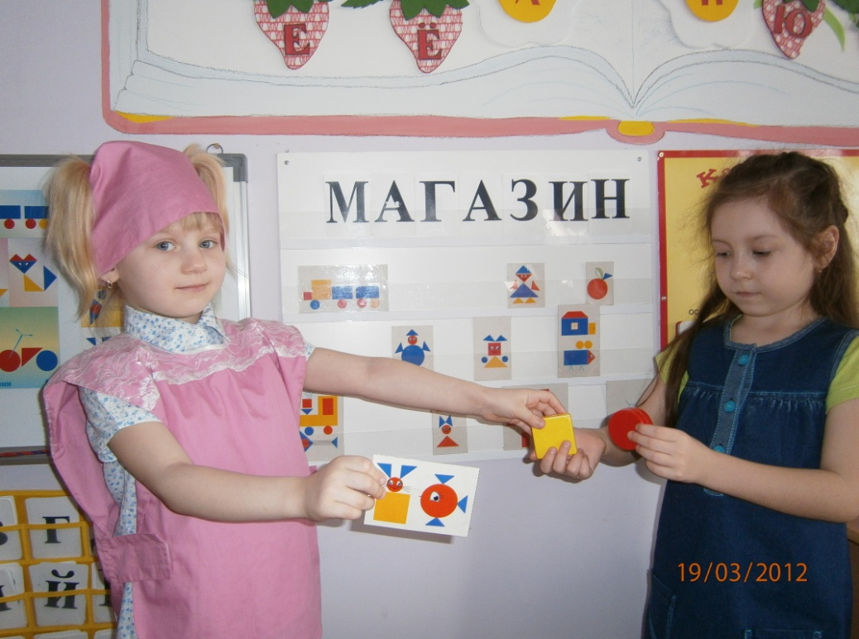

Slide 20
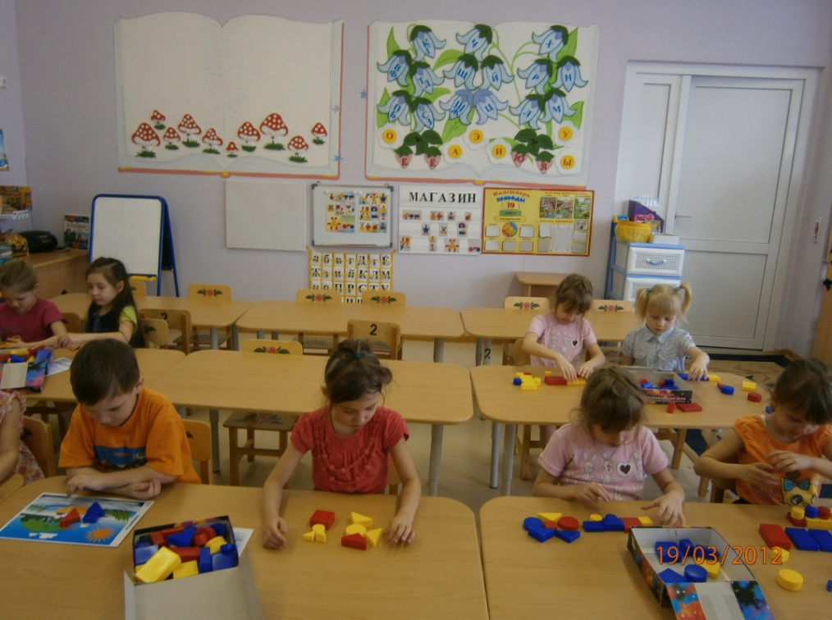
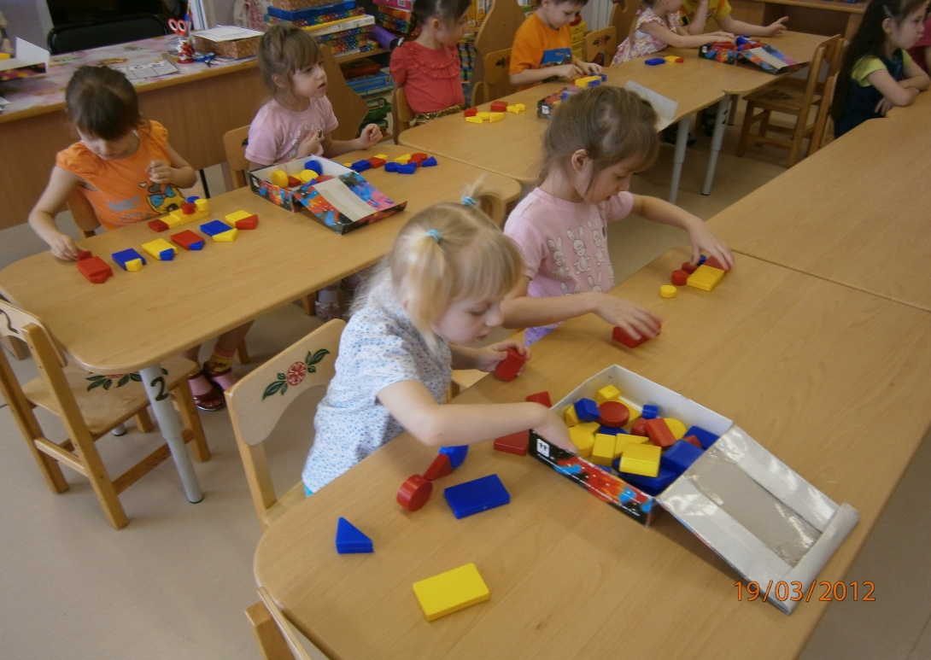
В дошкольной педагогике существует множество разнообразных методических материалов, обеспечивающих интеллектуальное развитие детей
работа с блоками и логическими фигурами поможет не только хорошо усвоить программный материал детского сада, но и достаточно хорошо подготовить детей к изучению математики, геометрии и информатики в школе,

Slide 21
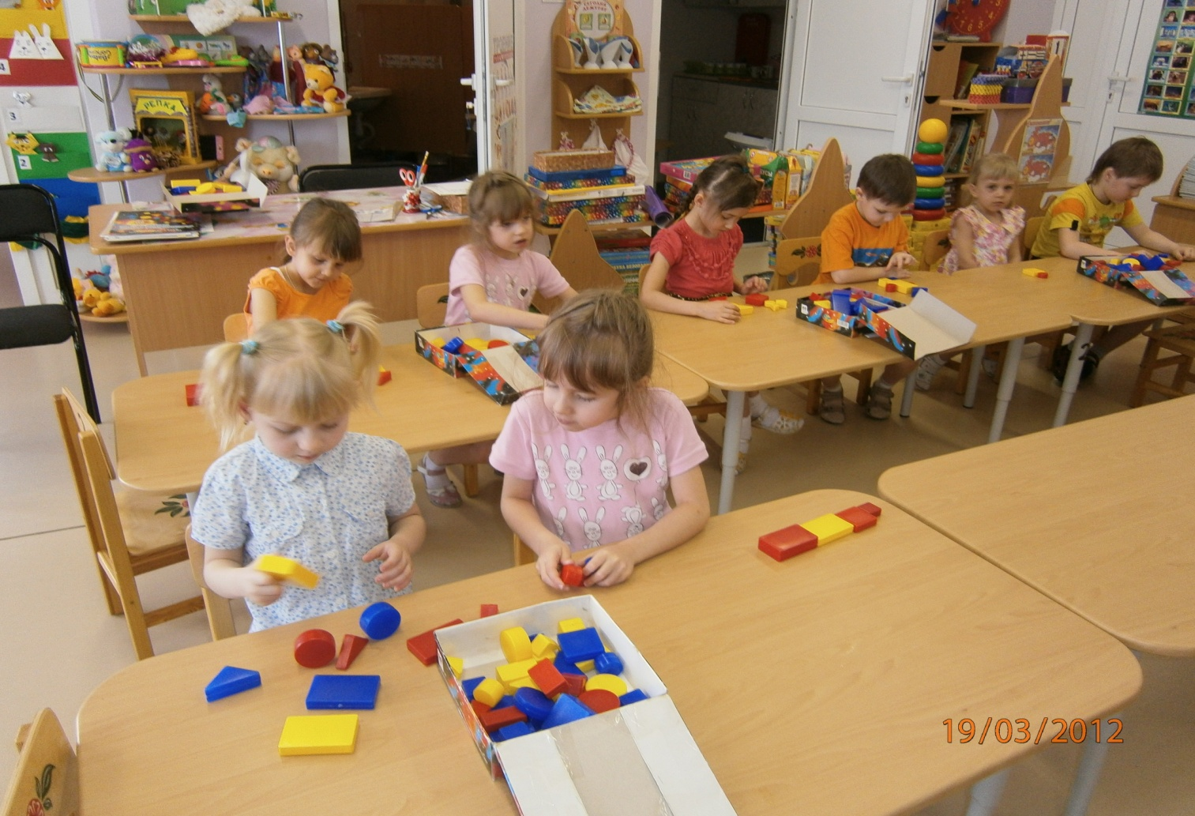
Логико-математические игры способствуют развитию таких умственных операций как классификация, группировка предметов по свойствам, абстрагирование свойств от предмета. дети учатся догадываться, доказывать. Это особенно важно, ибо народная пословица гласит: «Ум без догадки и гроша не стоит

Slide 22
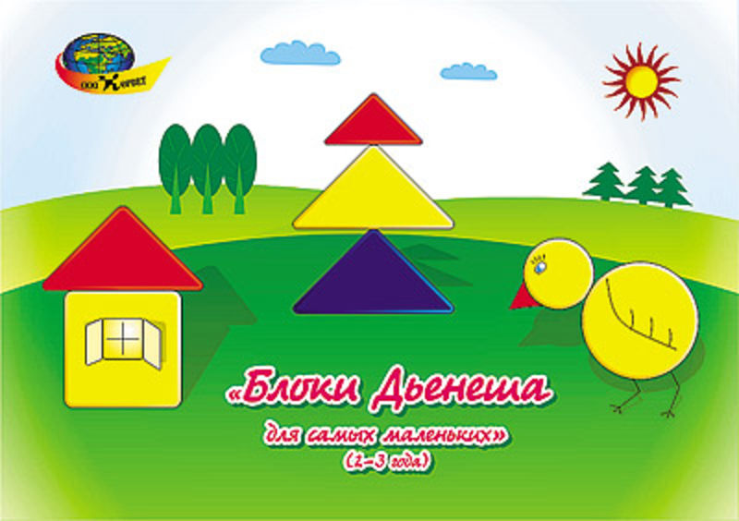
Альбомы для детей 2-4 лет

Slide 23
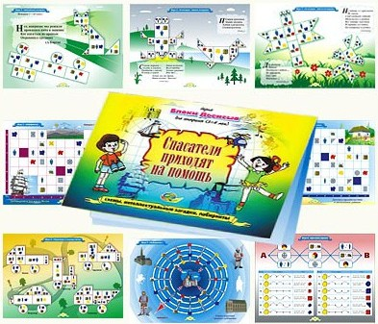
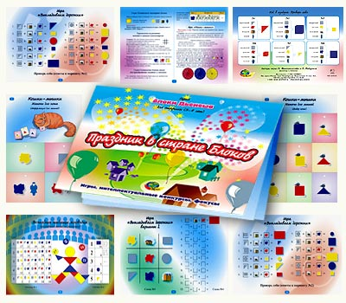
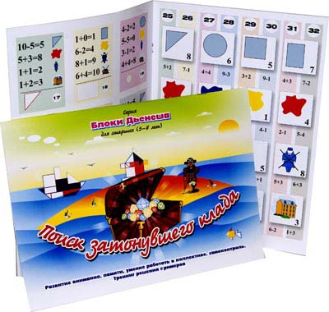
Альбомы для детей 5-8 лет

Slide 24
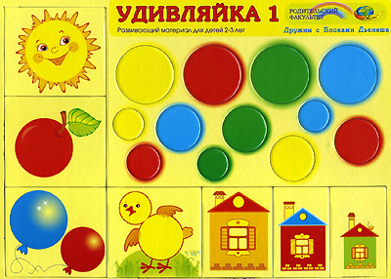
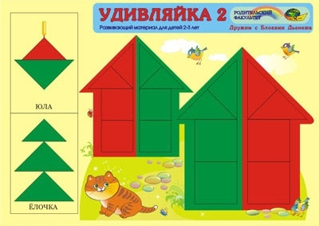
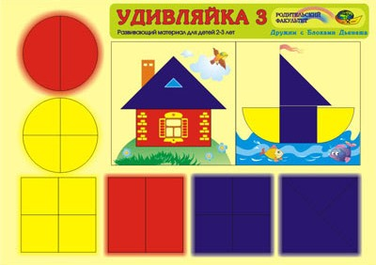
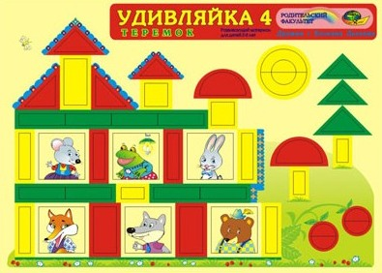
Альбомы «Удивляйка»

